Slide 1

创客协会
电控第五次培训
韩逸燊
2025年1月

Slide 2
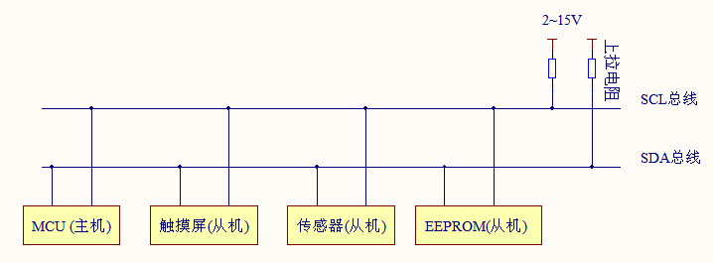
I2C知识
I2C总线是一种串行、半双工的总线，一根数据线SDA用于收发数据，一根时钟线SCL用于通信双方时钟的同步。
通信过程
主机发送起始信号启用总线
主机发送一个字节数据指明从机地址和后续字节的传送方向
被寻址的从机发送应答信号回应主机
发送器发送一个字节数据
接收器发送应答信号回应发送器
........ （循环步骤4、5）
通信完成后主机发送停止信号释放总线

Slide 3
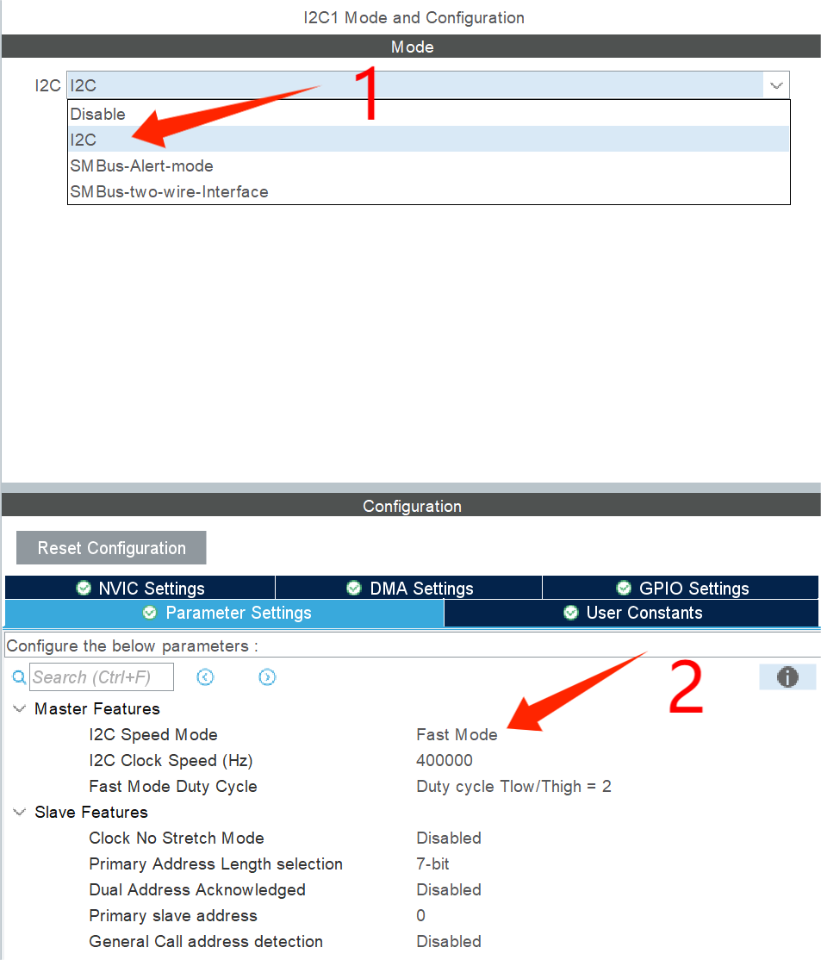
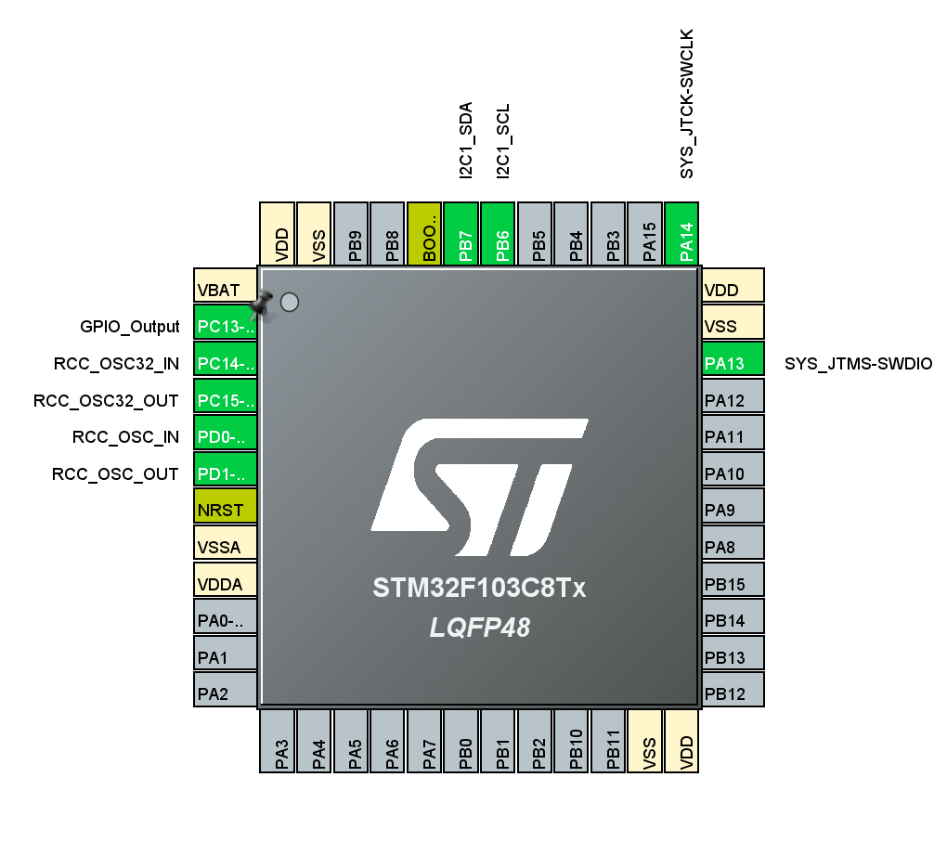
I2C配置
配置I2C1并生成代码

Slide 4
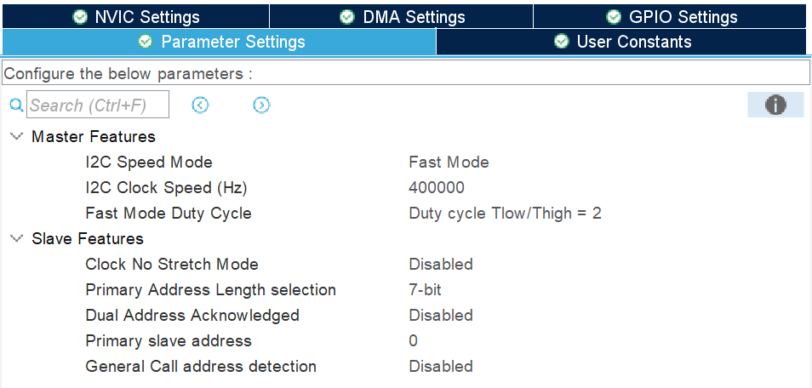
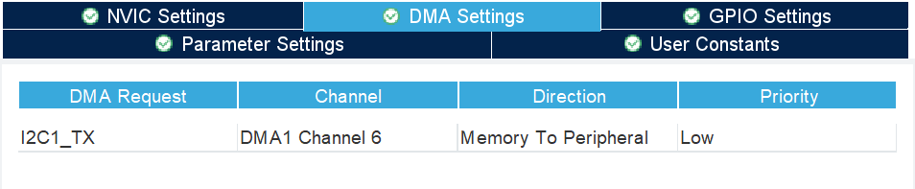
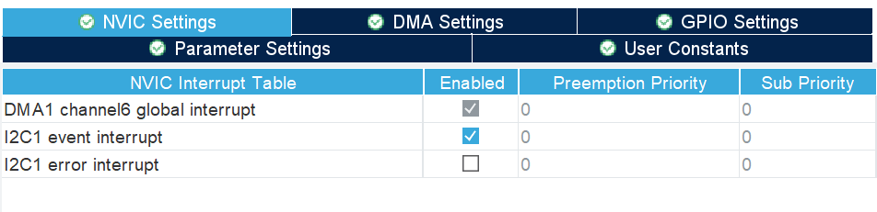
DMA-I2C配置
配置I2C1并生成代码

Slide 5
创客协会
感谢观看

